Slide 1
EL GRAN ECLIPSE DEL 2024
DR. MIGUEL CHÁVEZ DAGOSTINO, INVESTIGADOR ASTROFÍSICA
INSTITUTO NACIONAL NACIONAL DE ASTROFÍSICA, ÓPTICA Y ELECTRÓNICA (INAOE), CENTRO PÚBLICO DEL CONSEJO NACIONAL DE HUMANIDADES, CIENCIAS Y TECNOLOGÍAS (CONAHCYT)
CIUDAD DE MÉXICO, 5 DE ABRIL DEL 2024

Slide 2
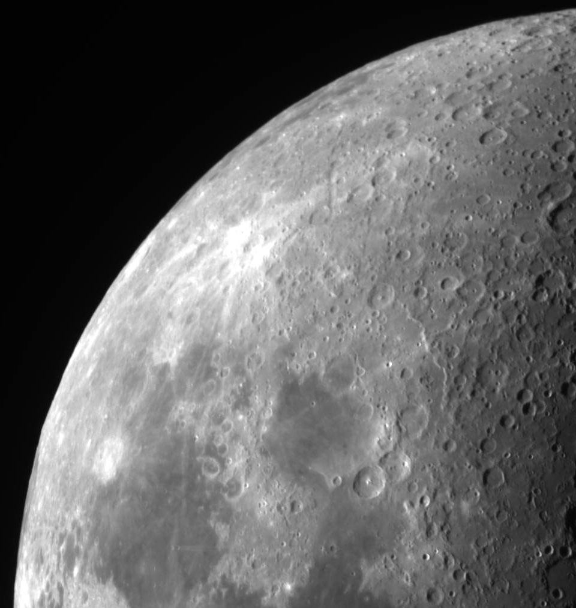
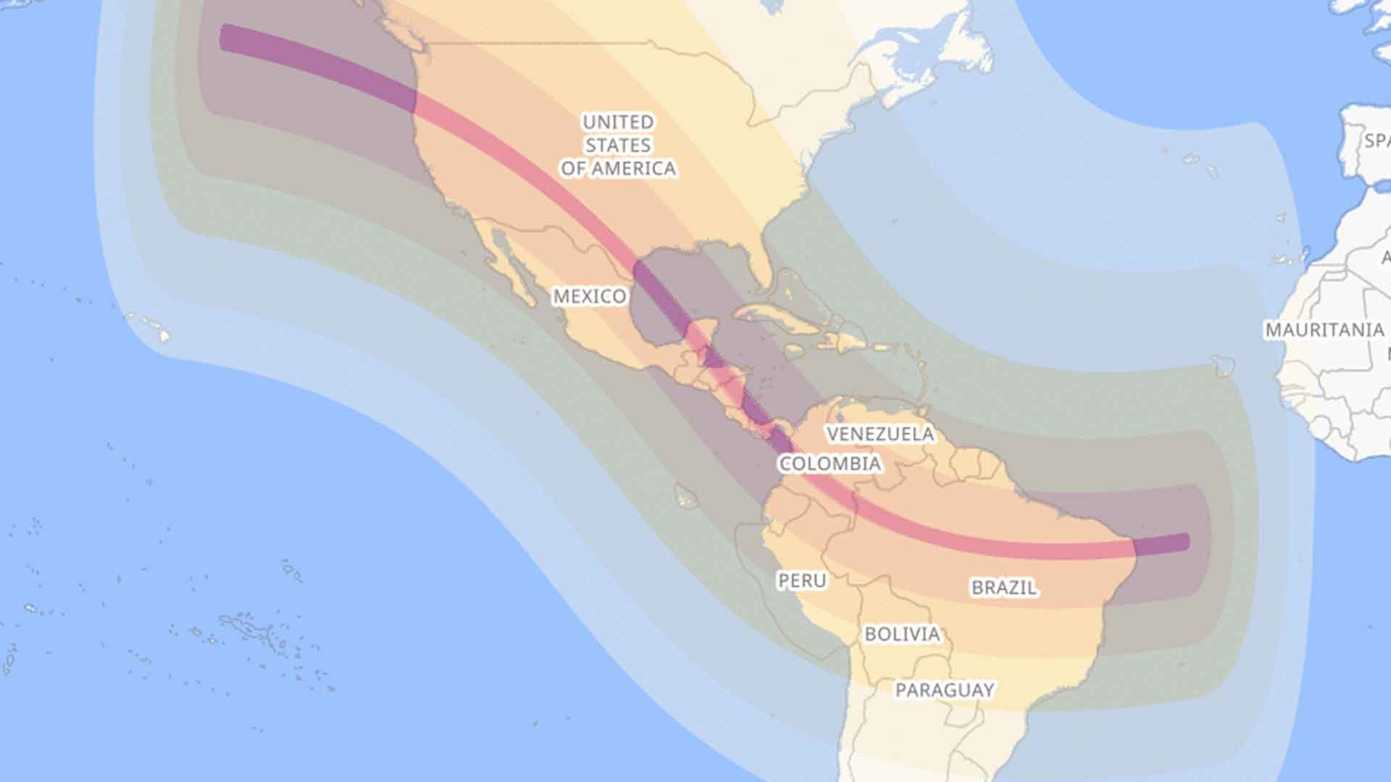
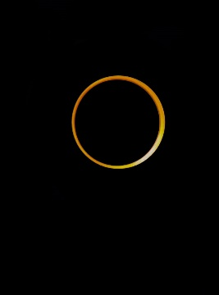
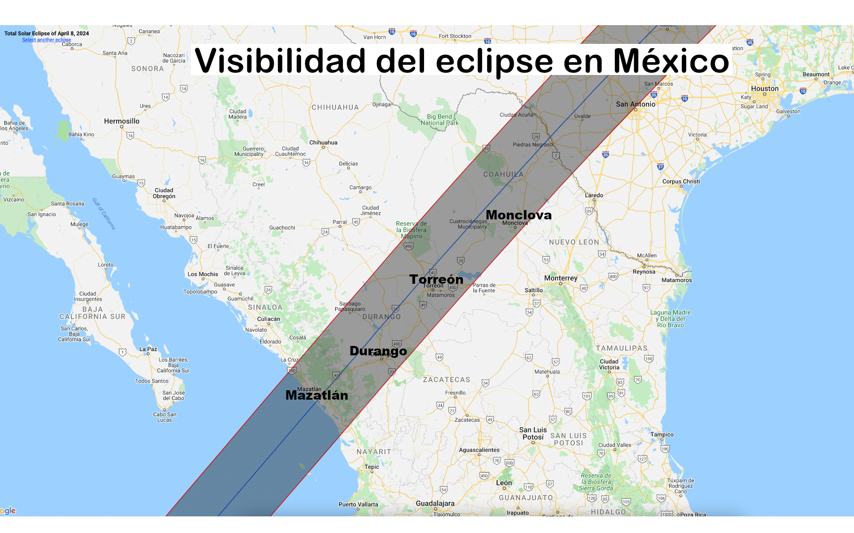
ECLIPSES 2023-2024
14 DE OCTUBRE DE 2023
VISIBILIDAD DEL ECLIPSE SOLAR TOTAL EN MÉXICO
Abril 8, 2024

Slide 3
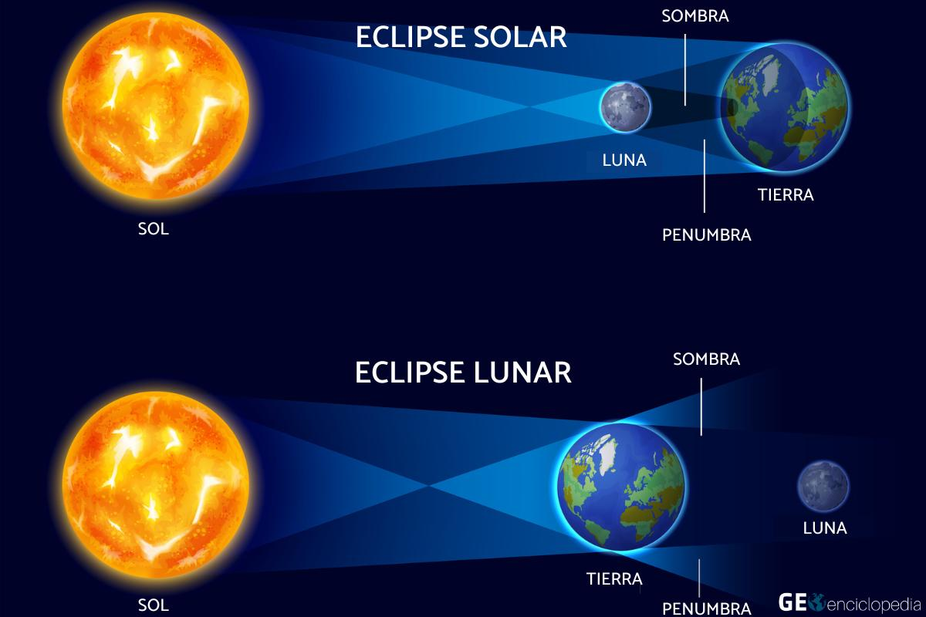
ECLIPSES

Slide 4
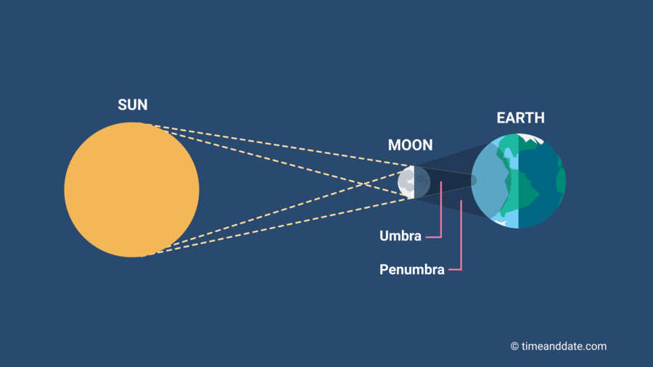
ECLIPSE SOLAR
SOL
TIERRA
LUNA
SOMBRA
PENUMBRA

Slide 5
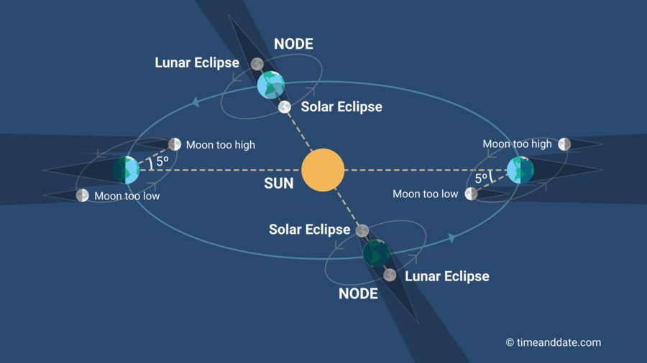
NODOS LUNARES SON LOS LUGARES EN LOS QUE LA LUNA CRUZA EL PLANO ORBITAL TERRESTRE
NODO
ECLIPSE LUNAR
ECLIPSE SOLAR
LUNA ALTA
LUNA ALTA
SOL
LUNA BAJA
LUNA BAJA
ECLIPSE SOLAR
ECLIPSE LUNAR
NODO

Slide 6
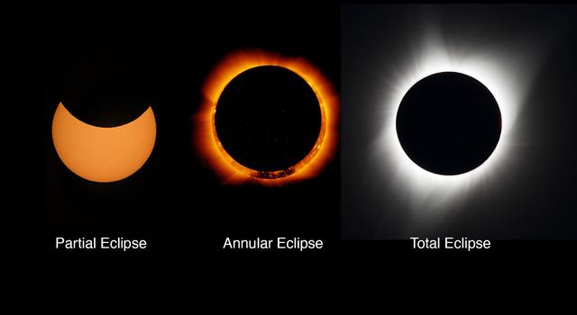
TIPOS DE ECLIPSES SOLARES
PARCIAL
ANULAR
TOTAL

Slide 7
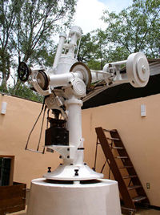
14 DE OCTUBRE DE 2023

Slide 8
PREDICCIONES DE LOS ECLIPSES
CONTEMPLACIÓN Y REGISTRO (DESDE ANAXÁGORAS 428 ADEC)
MÉTODOS MODERNOS INCLUYEN COMO VARIABLES:
DISTANCIA ENTRE TIERRA Y SOL: ES VARIABLE PORQUE LA ÓRBITA ES UNA ELIPSE
147.1 - 152.1 MILLONES DE KM
DISTANCIA LUNA TIERRA: ES VARIABLE 363,000 – 406,000KM
RADIO LUNAR: 1737 KM
RADIO SOLAR: 700,000 KM
INCLINACIÓN ENTRE PLANO DE LA ÓRBITA LUNAR Y EL DE LA ÓRBITA TERRESTRE: 5 GRADOS
INCLINACIÓN DEL EJE DE ROTACIÓN DE LA TIERRA 23.5 GRADOS
LEYES DE GRAVITACIÓN UNIVERSAL Y LEYES DE MOVIMIENTO PLANETARIO

Slide 9
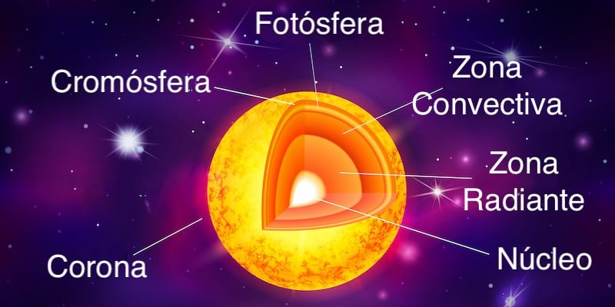
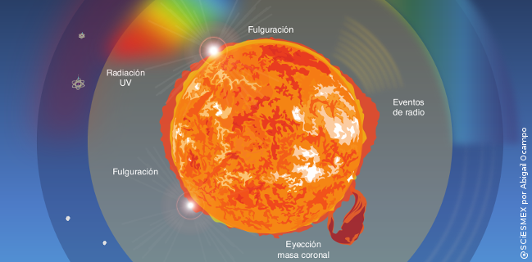
FOTÓSFERA
ZONA
CONVECTIVA
CROMÓSFERA
ZONA RADIANTE
NÚCLEO
CORONA

Slide 10
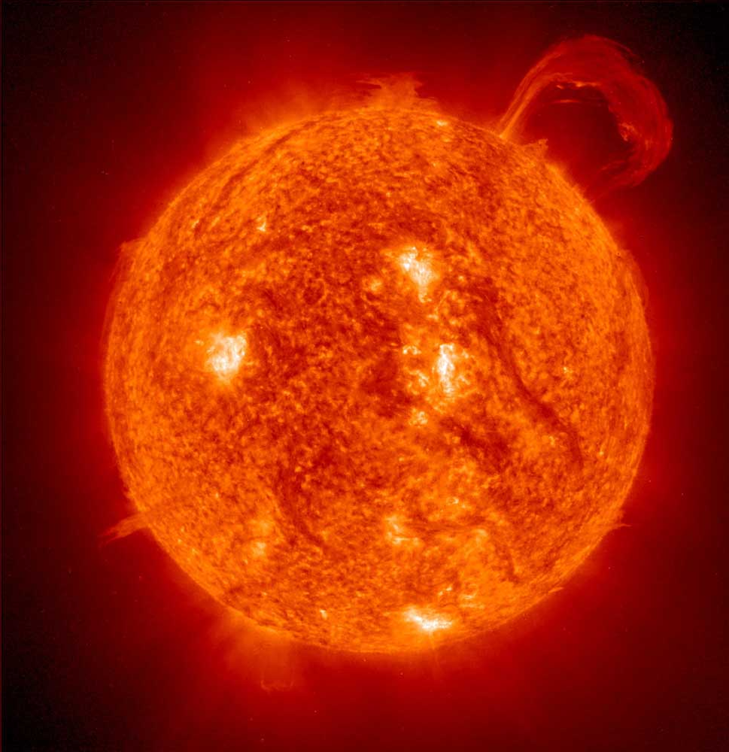
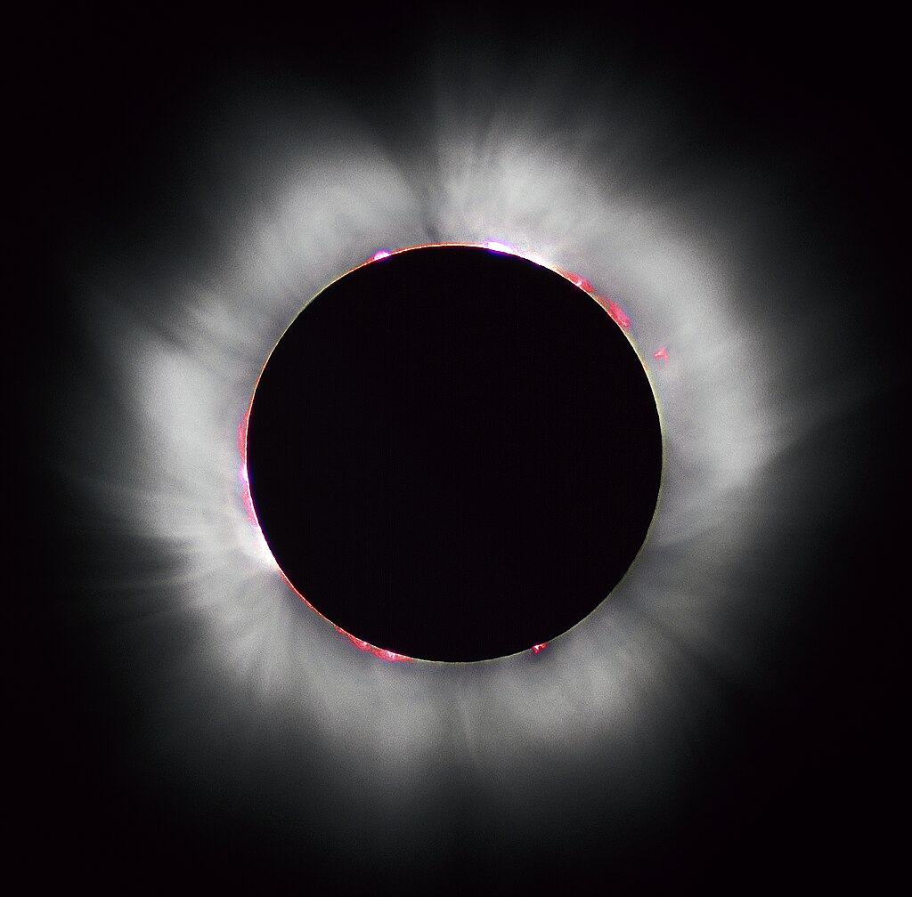

Slide 11
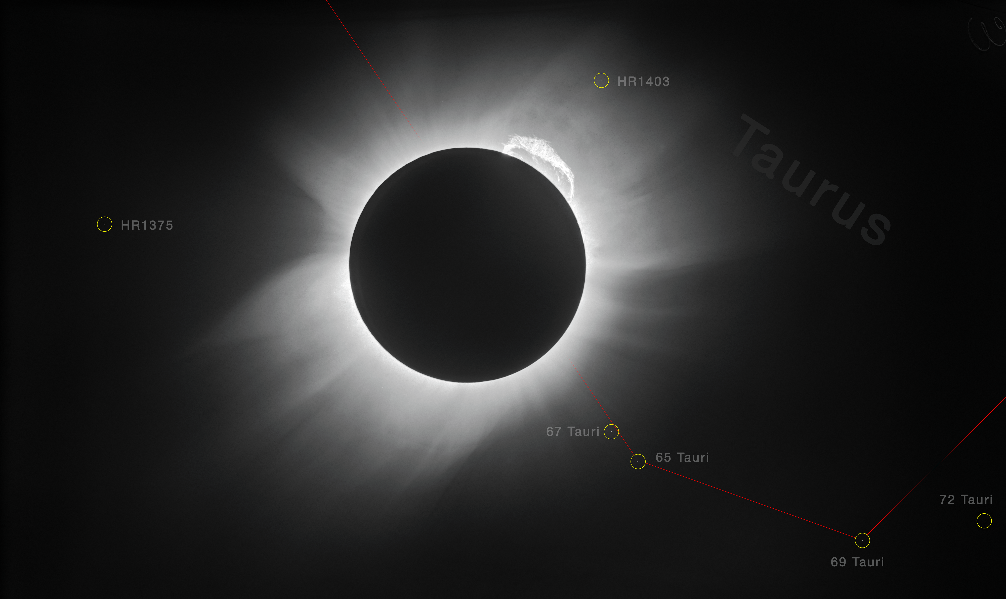
FOBOS: 11 KM DE DIÁMETRO A 6000 KM DE LA SUPERFICIE MARCIANA

Slide 12
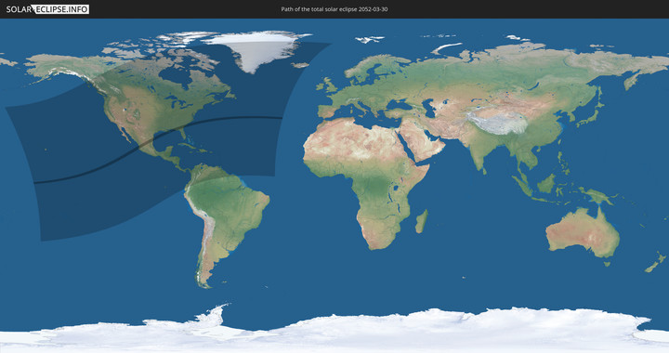
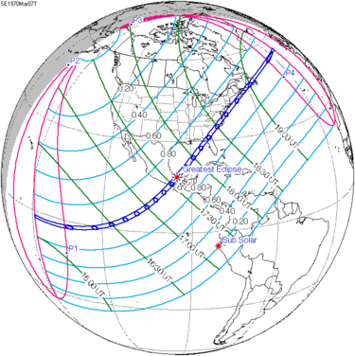
TRAYECTORIA DEL ECLIPSE SOLAR TOTAL 30 DE MARZO DE 2052

Slide 13
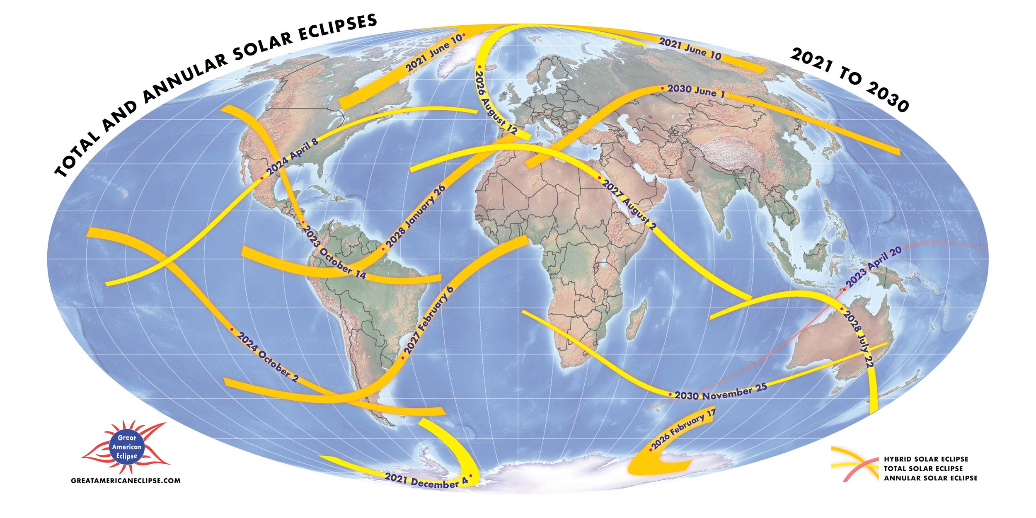
ECLIPSES SOLARES
TOTALES Y ANULARES
2021 A 2030

Slide 14
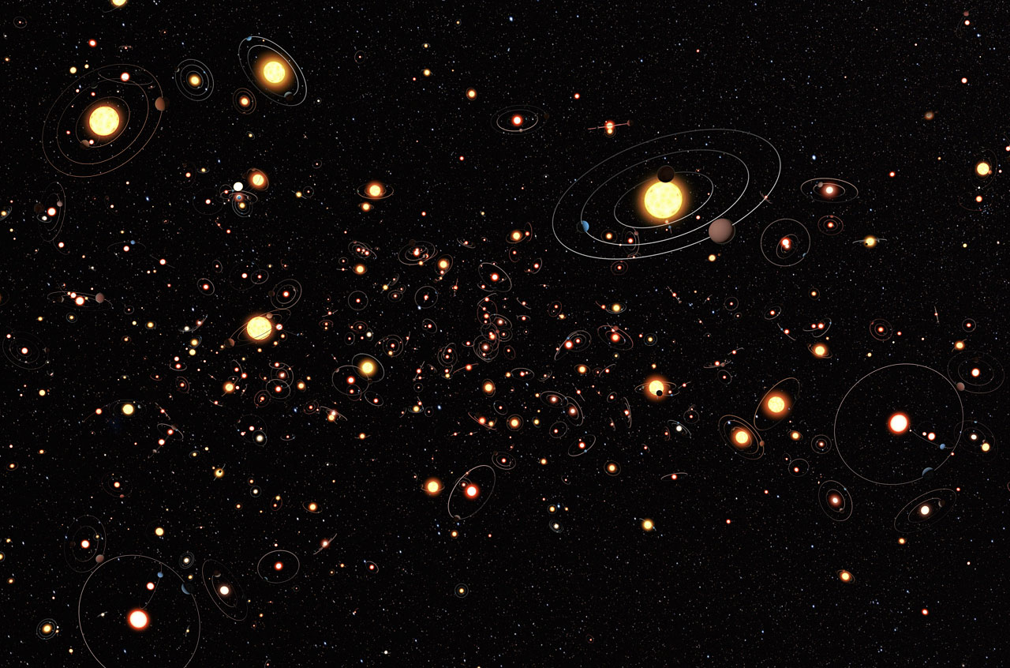
100,000,000,000,000,000,000,000 ESTRELLAS EN EL UNIVERSO

Slide 15
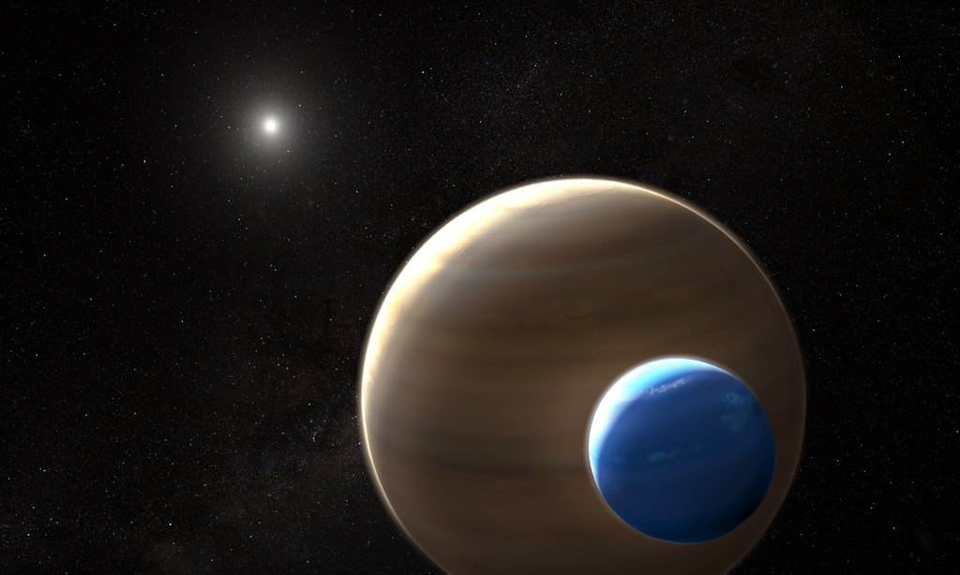
VERSIÓN ARTÍSTICA DEL
SISTEMA KEPLER-1625
100,000,000,000,000,000,000,000 ESTRELLAS EN EL UNIVERSO!

Slide 16
GRACIAS

